Slide 1

Portfoilo
생활 환경에 따른 노인 기대 수명 및 삶의 만족도 분석 서비스
유정민

Slide 2
Contents
Page
1.
프로젝트 기획서
4
2.
사용 기술 목록
7
3.
개발 스케쥴
9
4.
주요 기능 설명
11
5.
요구사항 정의서 & 명세서
22

Slide 3
Page
Contents
6.
화면 설계서
25
7.
UML(Usecase, Class, Sequence)
27
8.
ERD(Entity Relationship Diagram)
32
9.
Software Architecture
33
10.
향후 개발 계획
34
11.
프로젝트 개발 소감
35

Slide 4
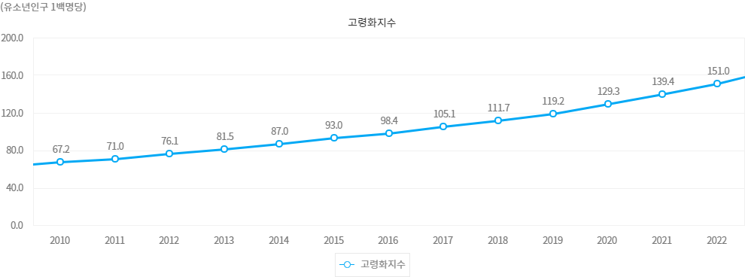
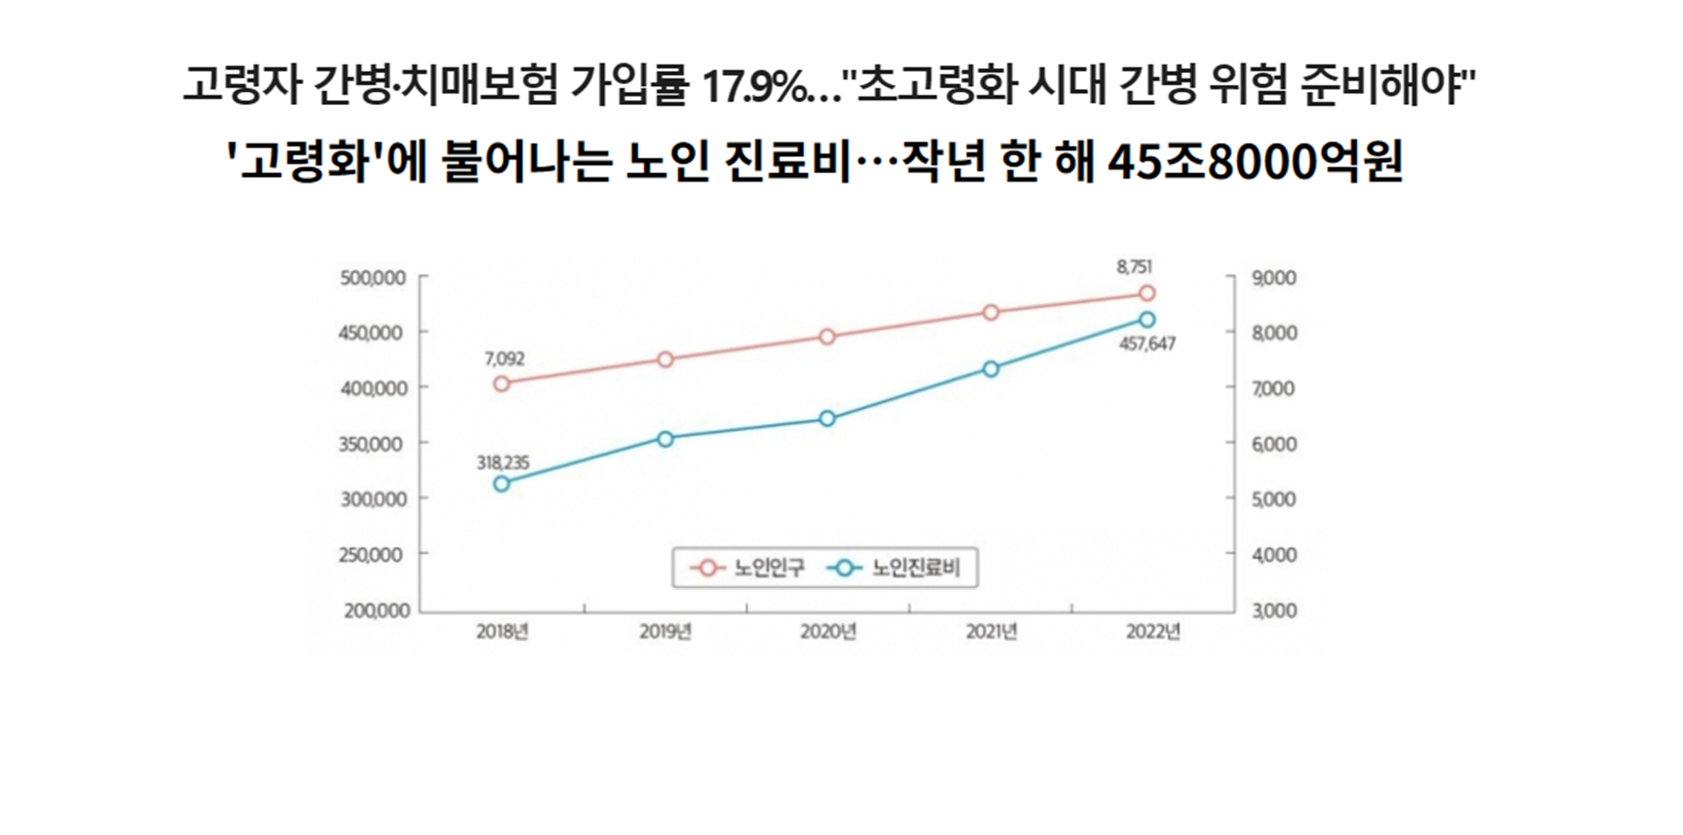
1.
프로젝트 기획서
기획 의도
사회적 이슈로 계속해서 나타나는 고령화 문제
출처 :지표누리(통계청)
계속되는 고령화 문제로 인한 노년부양비가 계속해서 증가
실제로 노년 부양비 중 진료비는 상당한 비중을 차지
4

Slide 5
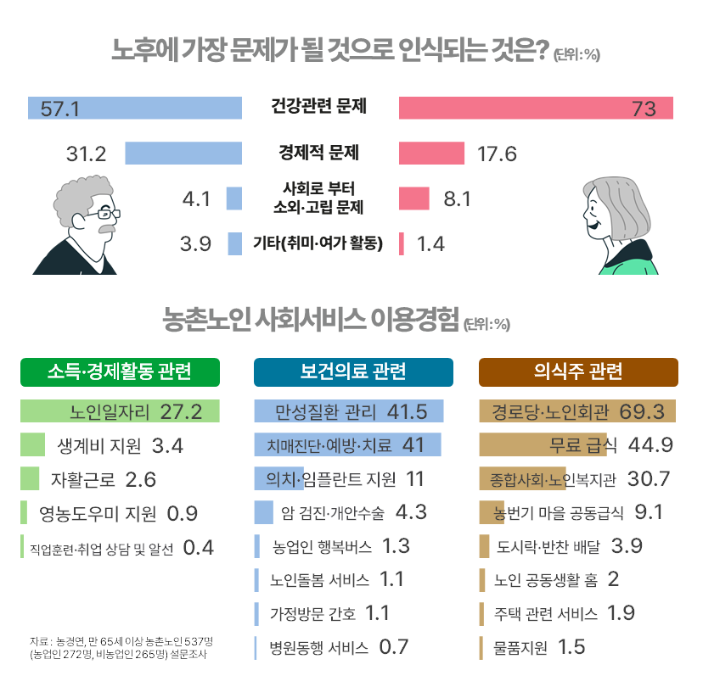

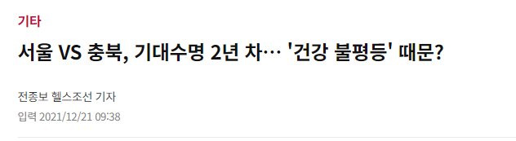
1.
프로젝트 기획서
기획 의도
설문에서도 노후 걱정 중 건강, 경제적 문제를 가장 높게 인식
하지만 해당 정보의 접근성이 떨어진다.
이번 프로젝트를 통해,
지역별로 노인층의 질병 정보와 정책 정보를 제공하고,
건강과 직결되는 기대 수명에 대한 정보를 제공
5

Slide 6
1.
프로젝트 기획서
개발 목표
질병 정보 제공
기대 수명 정보 제공
- 지역별로 4대 질병에 대한 정보 제공
- 개인별 기대 수명과 기대 여명 정보를 제공
- 지역별로 기대 수명을 예측하여 차이를 비교 가능
노인 복지 정책 정보 제공 및 커뮤니티 기능
- 노인 복지 정책 정보 제공
- 정책이나 지역 간 장점을 공유할 수 있는 커뮤니티 기능
6

Slide 7











2.
사용 기술
기술 스택
사용 언어
HTML5
CSS3
javascript
[1.5]
java
[11.0.9]
JSP
[2.3]
사용 환경
Oracle DB
[11.2.0.2.0]
Apache tomcat
[9.0.84]
개발 도구
visual Studio Code
[1.85.2]
R Studio
[4.3.2]
Eclipse
[2019.09]
git
[2.43.0]
7

Slide 8

2.
사용 기술
프로젝트 사용 기술 경험
Java
Bootstrap
JavaScript
HTML5, CSS
클래스를 사용한 다양한 미니 프로젝트 경험
(기본적인 CRUD 개념 학습)
다양한 자료구조 구현 경험
(Linked List, Queue, Tree 등)
컬렉션 프레임워크 사용 경험
(List, Set, Map)
그리드 시스템을 사용하여 반응형 구현 경험
(프로젝트에 적용)
데이터를 비동기 기법을 사용하여 가져오는 방식
(Fetch API 사용)
여러 데이터들을 가져와서 시각화
(Chart.js 사용)
HTML5의 폼태그를 사용하여 서버와의 원활한데이터 교환 설계
CSS를 사용하여 웹 사이트 디자인
R
Git
Oracle DB
JSP
다중 선형 회귀 분석 모델을 사용한 예측 모델 훈련 경험
(개인별 기대 수명 모델, 지역별 기대 수명 모델)
산점도를 사용하여 특성간 상관관계 분석 경험
데이터 시각화 경험
다양한 명령어 사용 경험
(스테이징, 커밋 등 브랜치 관리)
프로젝트의 데이터를 저장하기 위한 다양한 쿼리문 사용 경험
모델2의 JSP를 통해 데이터베이스에 접속
MVC 패턴을 사용하여 프로젝트 제작 경험
Servlet model2를 기반으로 사용하여 기대 수명 정보 제공 서비스 제작
회원관리 기능과 게시판 제작
JSTL과 EL을 사용하여 JSP와 표현 로직 분리
Singleton 패턴을 사용하여 인스턴스에 대한 관리
frontcontroller 패턴을 사용하여 사용자의 요청에 대한 관리
8

Slide 9
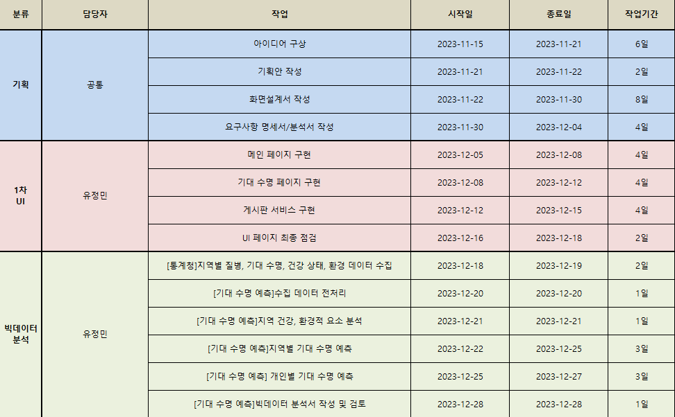
3.
개발 스케쥴
1차 프로젝트(UI & Big Data)
9

Slide 10
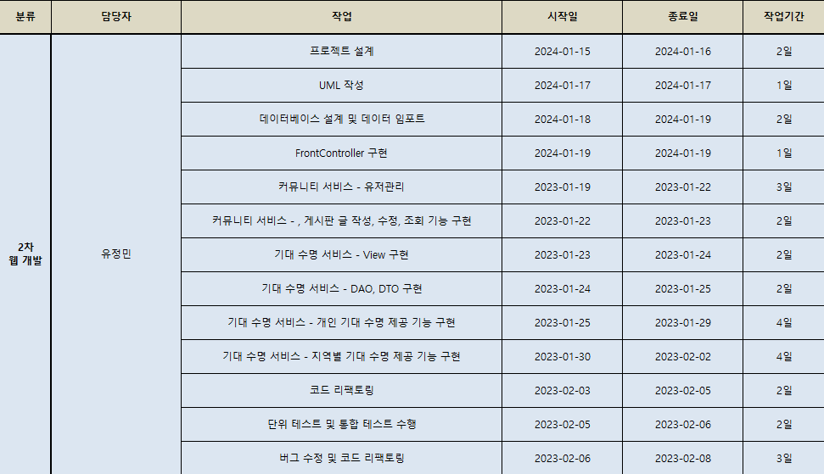
3.
개발 스케쥴
2차 프로젝트(Servlet & JSP)
10

Slide 11
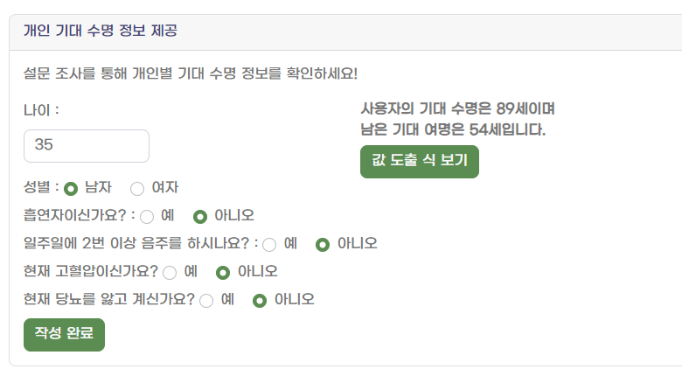
4.
주요 기능 설명
주요 서비스 기능
개인별 기대 여명 정보 제공
사용자의 정보를 입력, 기대 여명 정보를 예측 후 정보를 제공
다중 선형 회귀 분석을 사용하여 사용자의 기대 여명을 계산
11

Slide 12
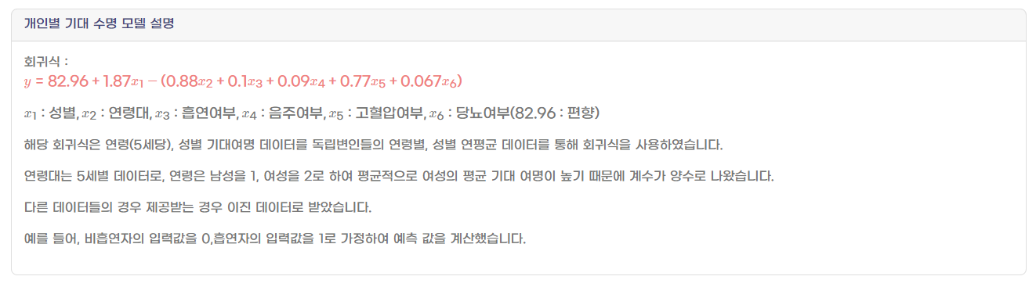
4.
주요 기능 설명
주요 서비스 기능
개인별 기대 여명 정보 제공
앞서 나온 개인별 기대 여명 계산 공식에 대한 정보
회귀식은 연평균 데이터로 도출
12

Slide 13
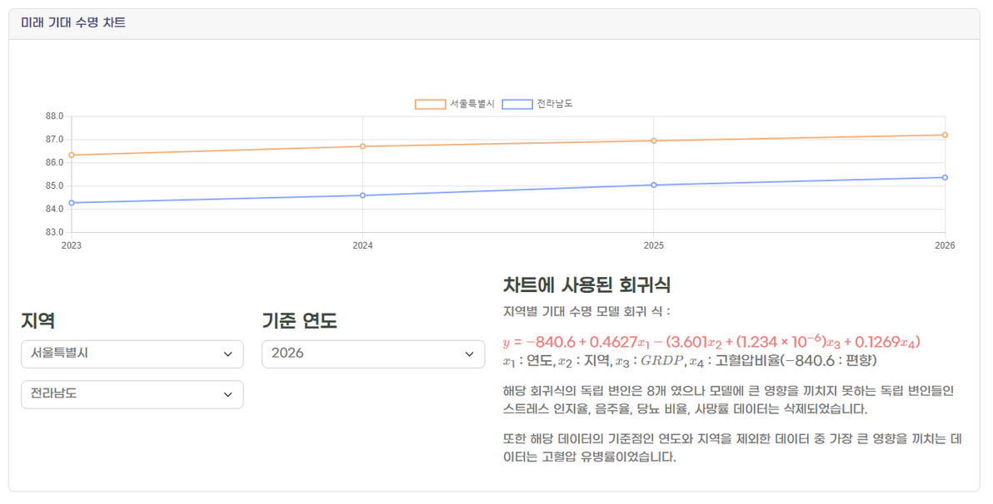
4.
주요 기능 설명
주요 서비스 기능
지역별 기대 여명 정보 제공
선택한 지역의 미래 예상 기대 수명 정보를 확인 가능
(최대 2026년까지 확인 가능)
다중 선형 회귀 분석을 사용하여 예측한 정보
13

Slide 14
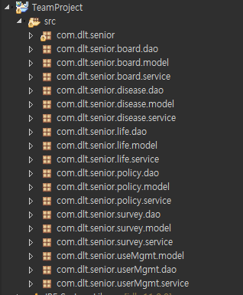
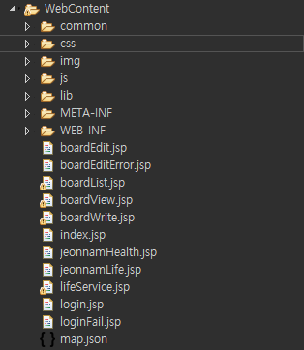
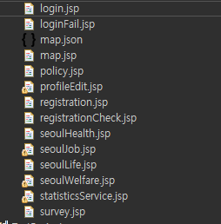
4.
주요 기능 설명
프로젝트 패키지 구조
[백엔드 패키지]
[클라이언트 코드 구성]
[클라이언트 코드 구성2]
각 기능별로 서로 다른 패키지로 구성
(board, disease, life, policy, survey, useMgmt)
14

Slide 15
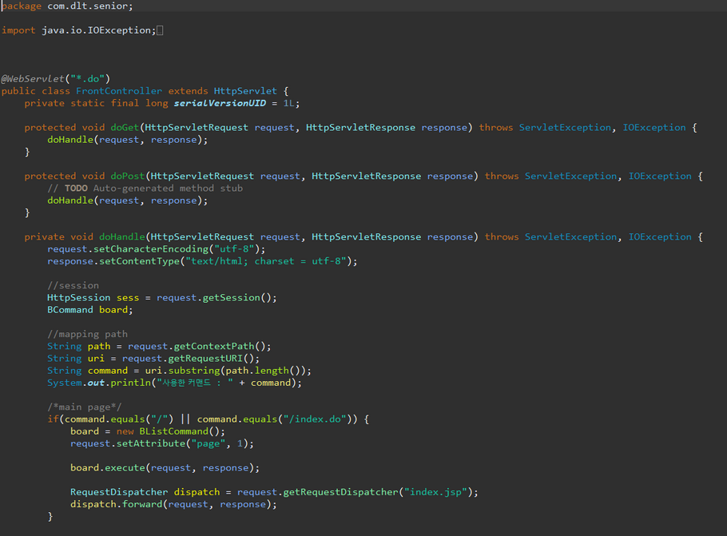
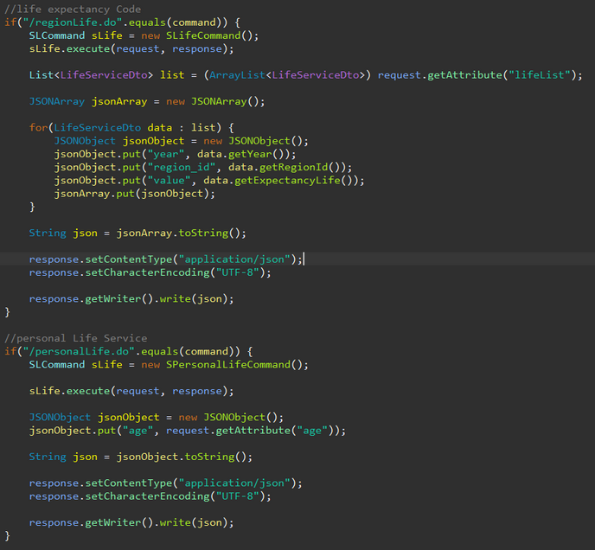
4.
주요 기능 설명
중요 코드 설명(Java, FrontController)
FrontController 코드
FrontController 패턴을 사용하여 클라이언트의 요청을 받아 필요한 비즈니스 로직을 처리하고 뷰(View)로 전달
JSON 데이터 형식을 사용하여 클라이언트에 데이터 전달
15

Slide 16
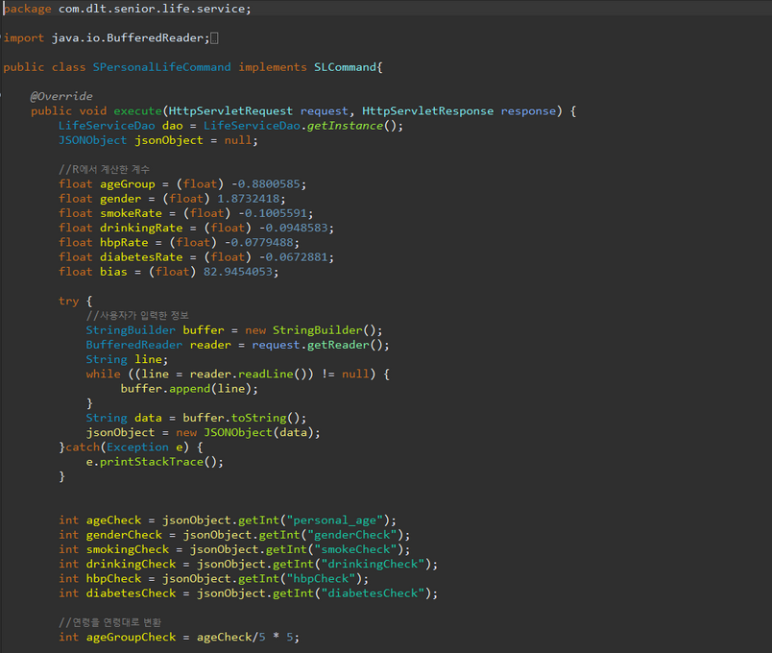
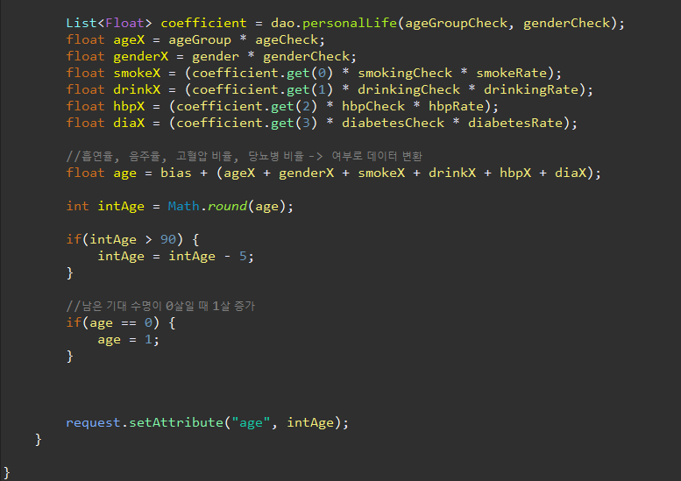
4.
주요 기능 설명
중요 코드 설명(Java, Service, 개인별 기대 여명 예측 로직)
SPersonalLifeCommand 코드
MVC 패턴을 사용하여 서비스 계층에서 비즈니스 로직을 처리
클라이언트의 요청에 따라 기대 여명을 계산 후 기대 여명을 클라이언트에 반환
16

Slide 17
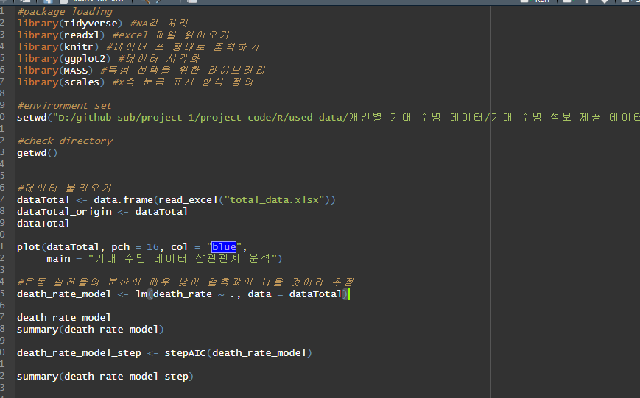
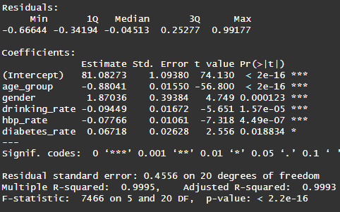
4.
주요 기능 설명
프로젝트 주요 코드 설명(R, 개인별 기대 수명 회귀 모델)
R 소스 코드
다중 선형 회귀 분석을 사용하여 생성한 모델
연령대별, 성별 기대 여명 데이터와 연평균 흡연율, 음주율, 고혈압 비율, 당뇨 비율을 사용하여 회귀식 도출
17

Slide 18
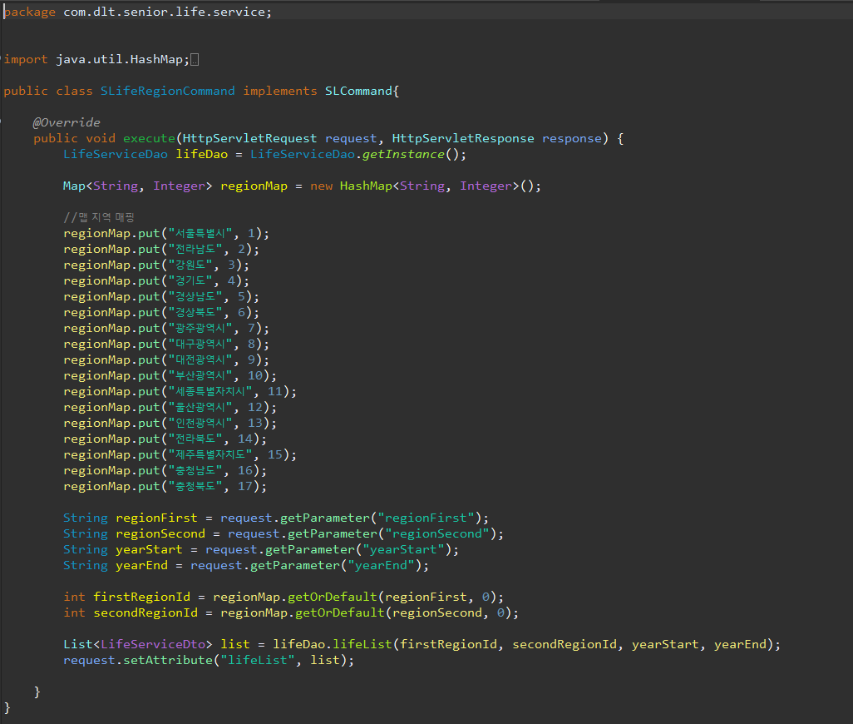
4.
주요 기능 설명
프로젝트 주요 코드 설명(Java, Service, 지역별 기대 여명 예측 로직)
SLifeRegionCommand 코드
자바 컬렉션인 HashMap을 사용하여 지역 데이터를 저장
클라이언트로부터 받은 지역 고유 번호를 map을 이용해 다시 지역 명으로 변환하고 DAO로 전송
18

Slide 19
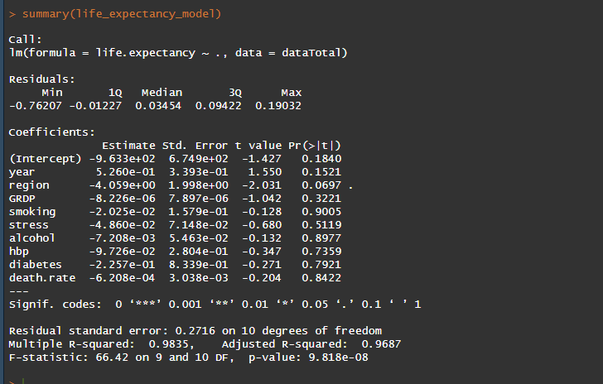
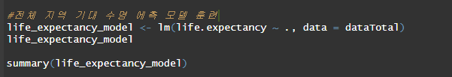
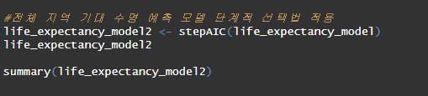
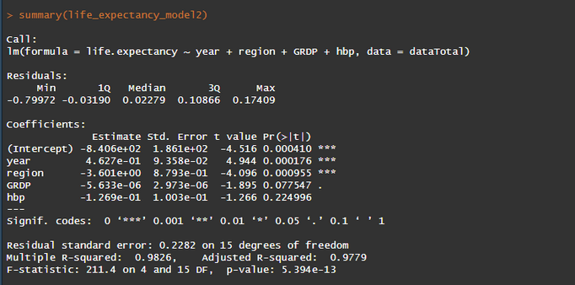
4.
주요 기능 설명
프로젝트 주요 코드 설명(R, 지역별 기대 수명 회귀 모델)
stepwise
R 소스 코드
다중 선형 회귀 분석을 사용하여 생성한 모델
연도, 지역별 기대 수명 데이터와 고혈압율, GRDP 등과 같은 데이터를 사용하여 회귀식을 도출
단계적 선택법을 사용하여 모델의 정확도 향상
19

Slide 20
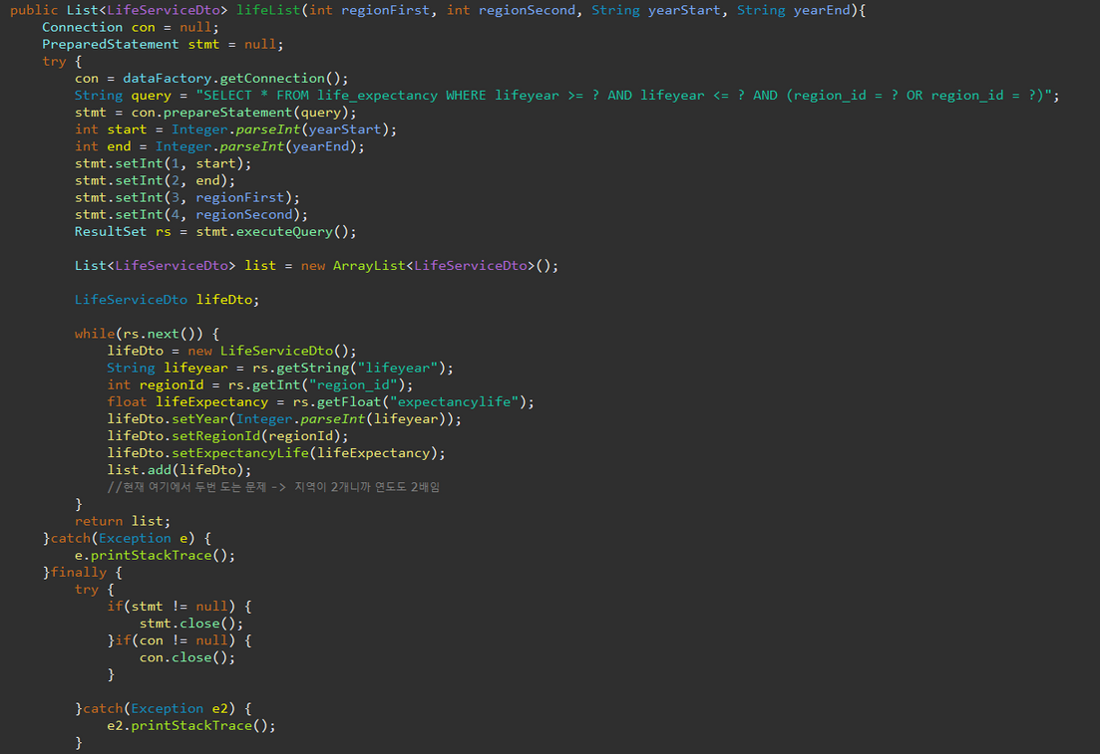
4.
주요 기능 설명
프로젝트 주요 코드 설명(Java, DAO, 지역별 기대 수명 데이터 조회 )
LifeServiceDao 코드
지역별 기대 여명 데이터를 가져오는 코드
PrepareStatement를 사용하여 보안 위협인 SQL Injection 방지
20

Slide 21
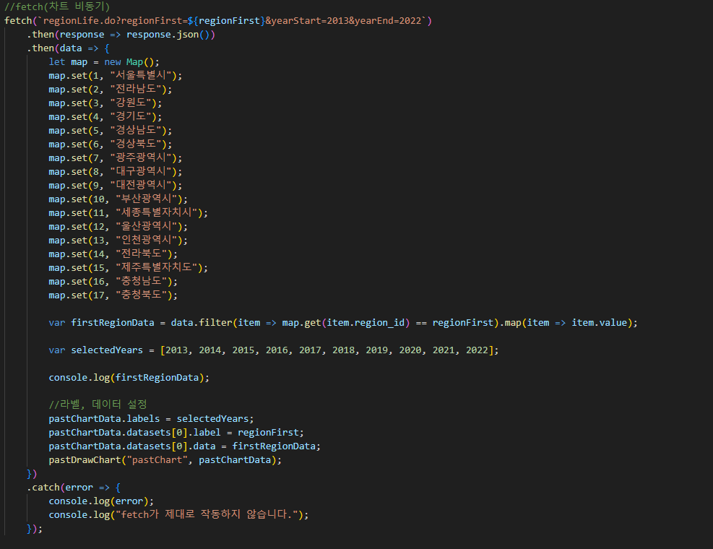
4.
주요 기능 설명
프로젝트 주요 코드 설명(JavaScript, Fetch API )
Fetch API를 사용하여 서버에 실시간으로 데이터 요청
비동기적으로 데이터를 처리하여 Chart.js를 통해 시각화하여 정보를 제공
21

Slide 22
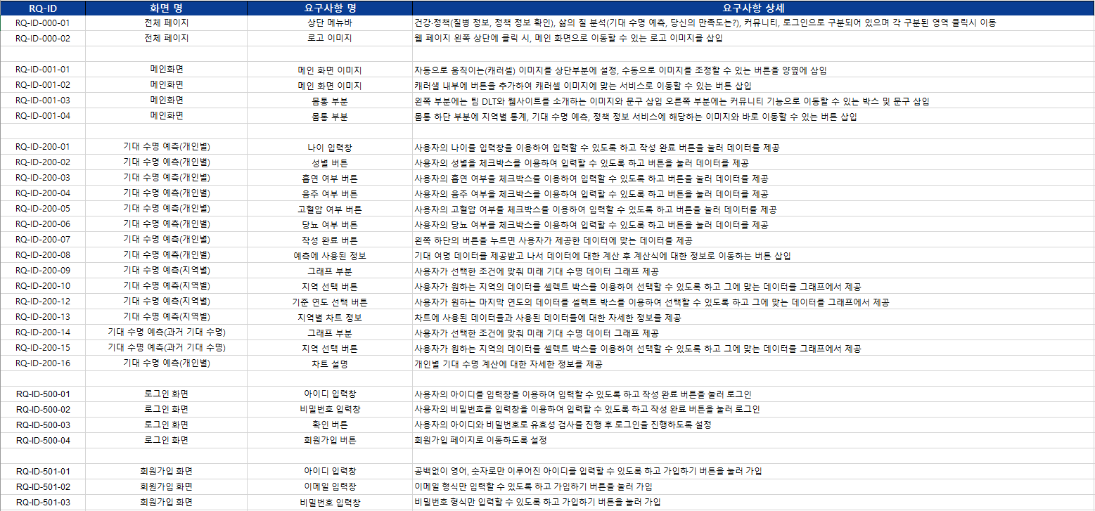
5.
요구사항 명세서
22

Slide 23
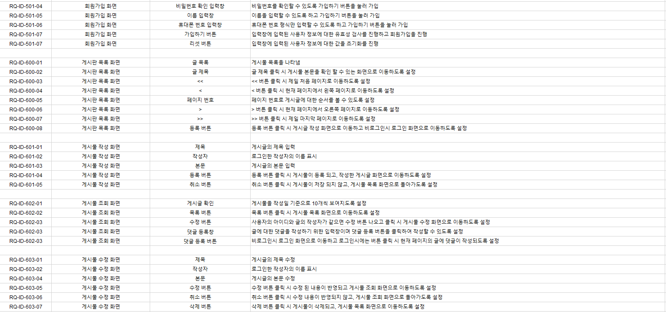
5.
요구사항 명세서
23

Slide 24
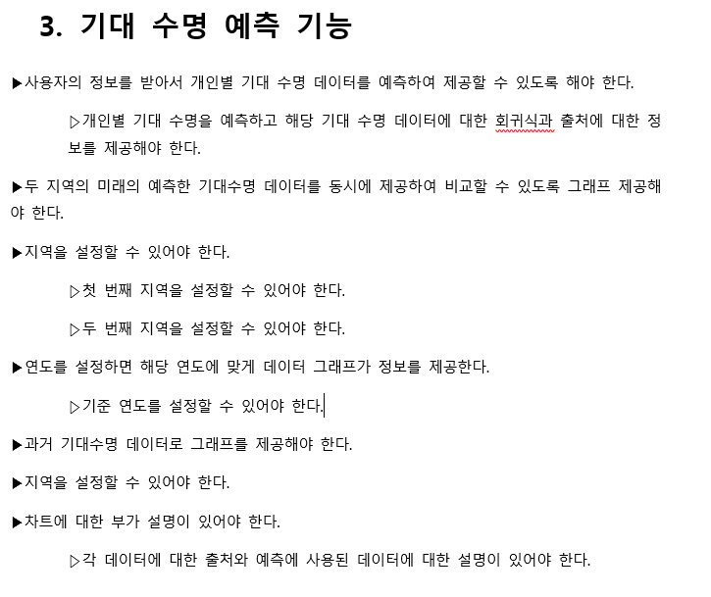
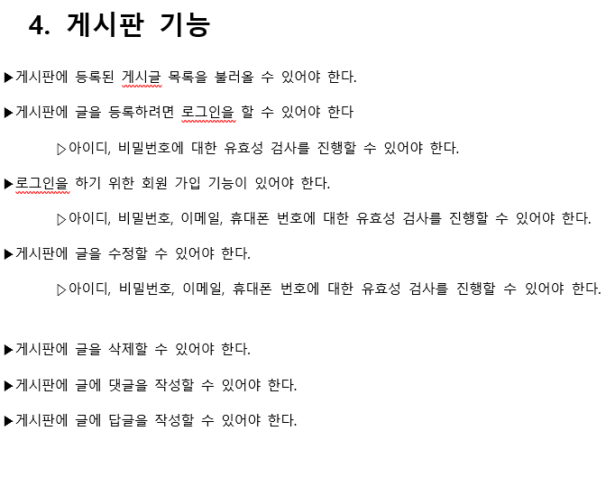
5.
요구사항 분석서
24

Slide 25
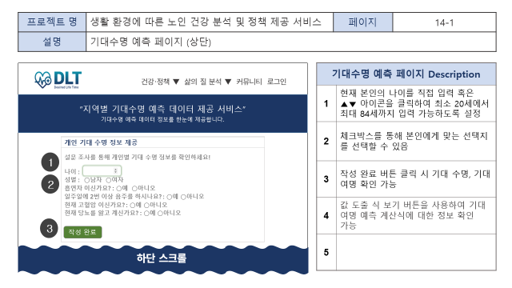
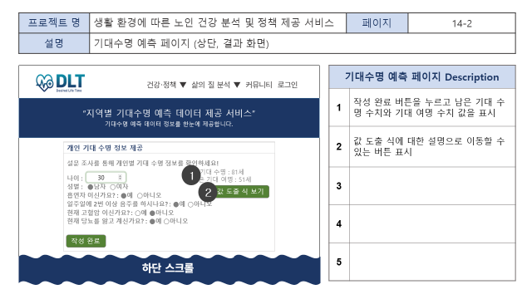
6.
화면 설계서
기대 수명 예측 화면(개인)
[기대 수명 제공 페이지(개인)]
[기대 수명 제공 페이지(개인, 결과)]
25

Slide 26
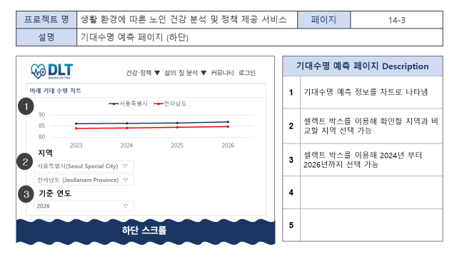
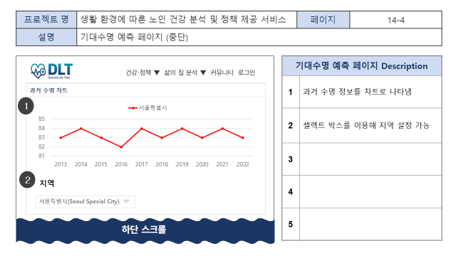
6.
화면 설계서
기대 수명 정보 제공 화면
[미래 기대 수명 제공 페이지(지역)]
[과거 실제 수명 제공 페이지(지역)]
26

Slide 27
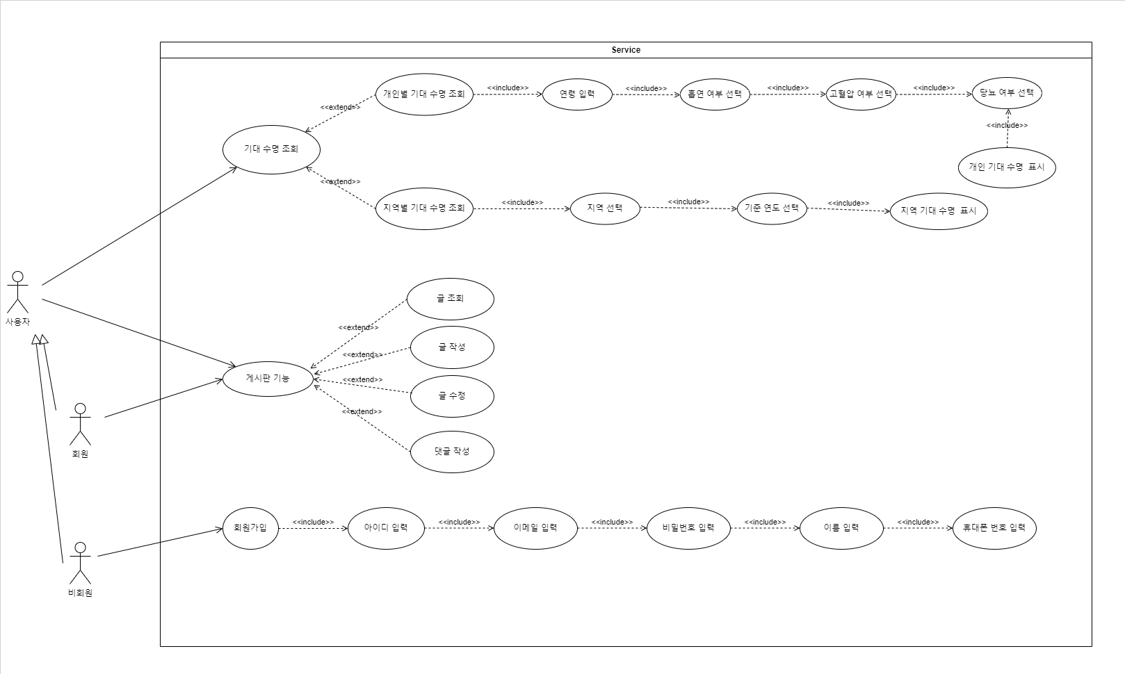
7.
UML
Usecase Diagram
27

Slide 28
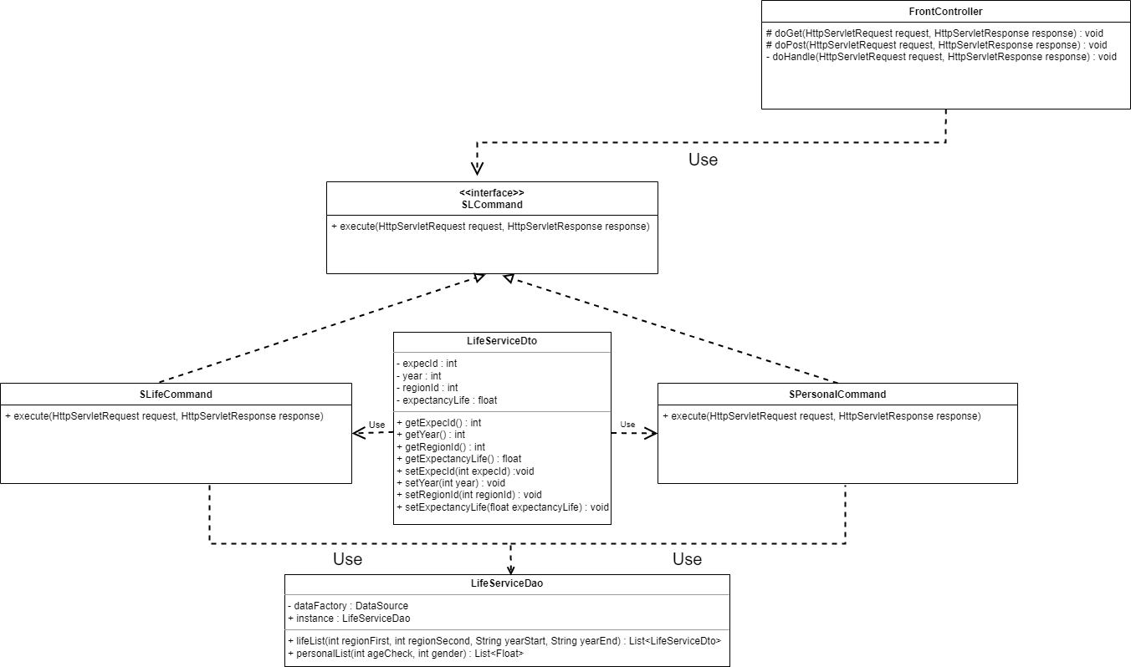
7.
UML
Class Diagram(기대 수명 서비스)
28

Slide 29
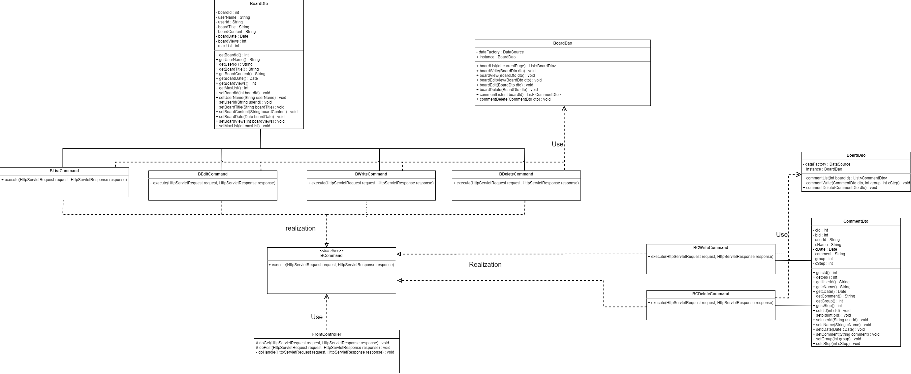
7.
UML
Class Diagram(게시판)
29

Slide 30
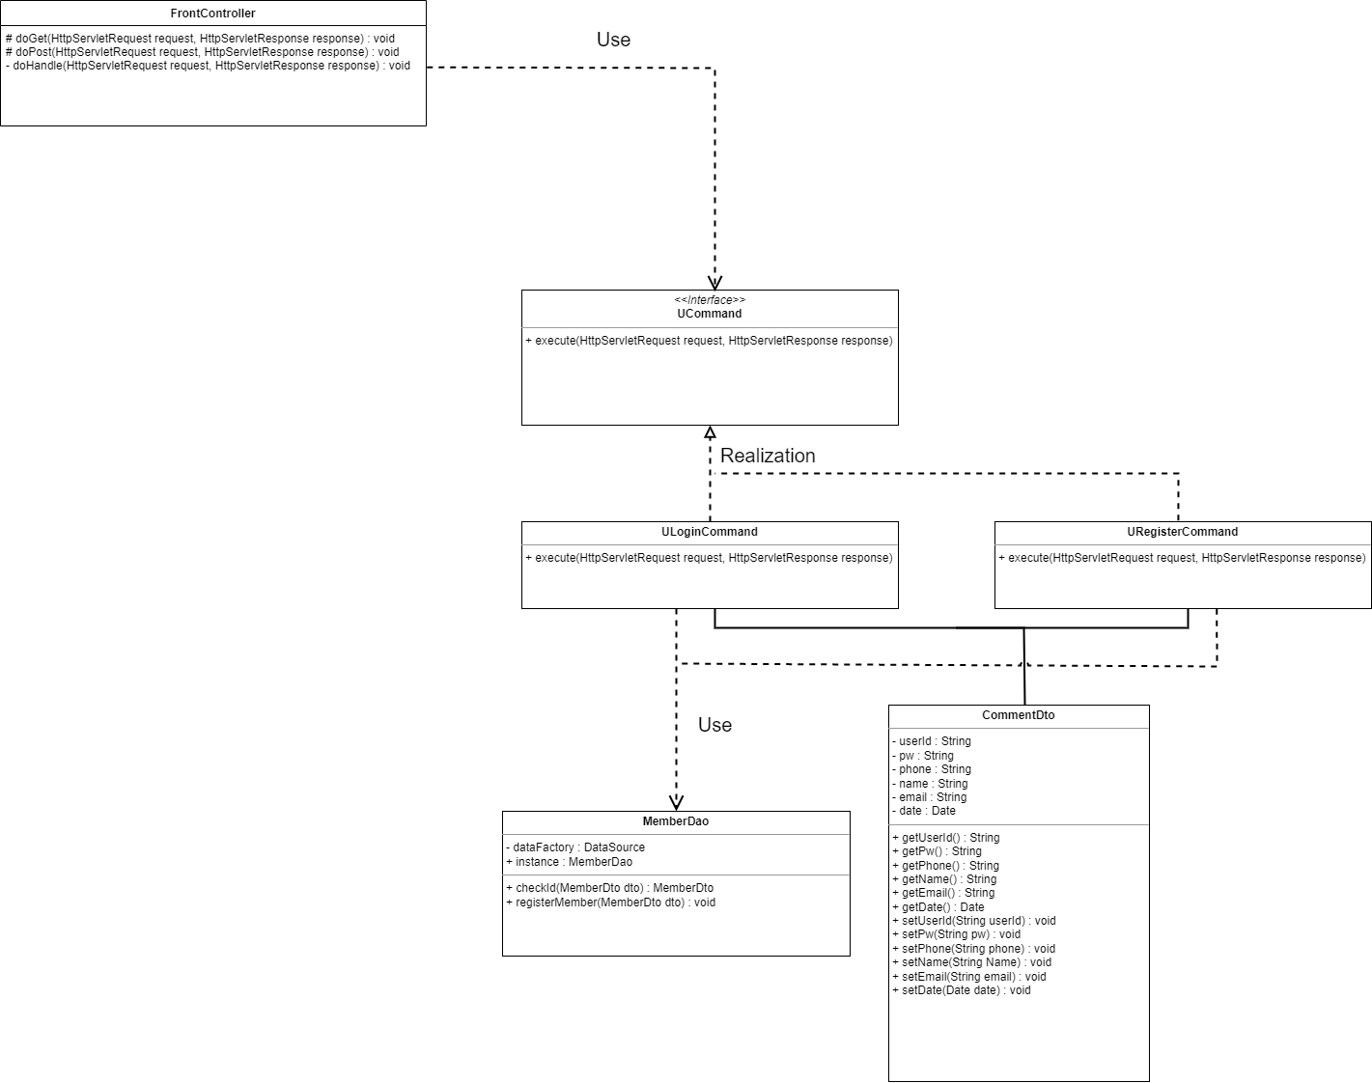
7.
UML
Class Diagram(유저관리)
30

Slide 31
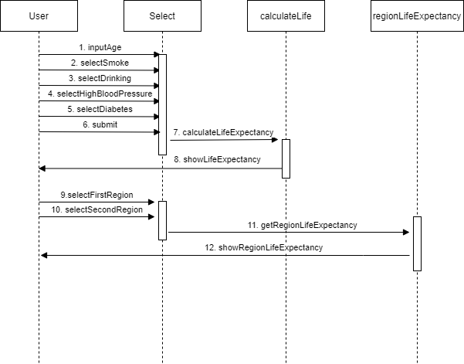
7.
UML
Sequence Diagram(기대 수명 서비스)
31

Slide 32
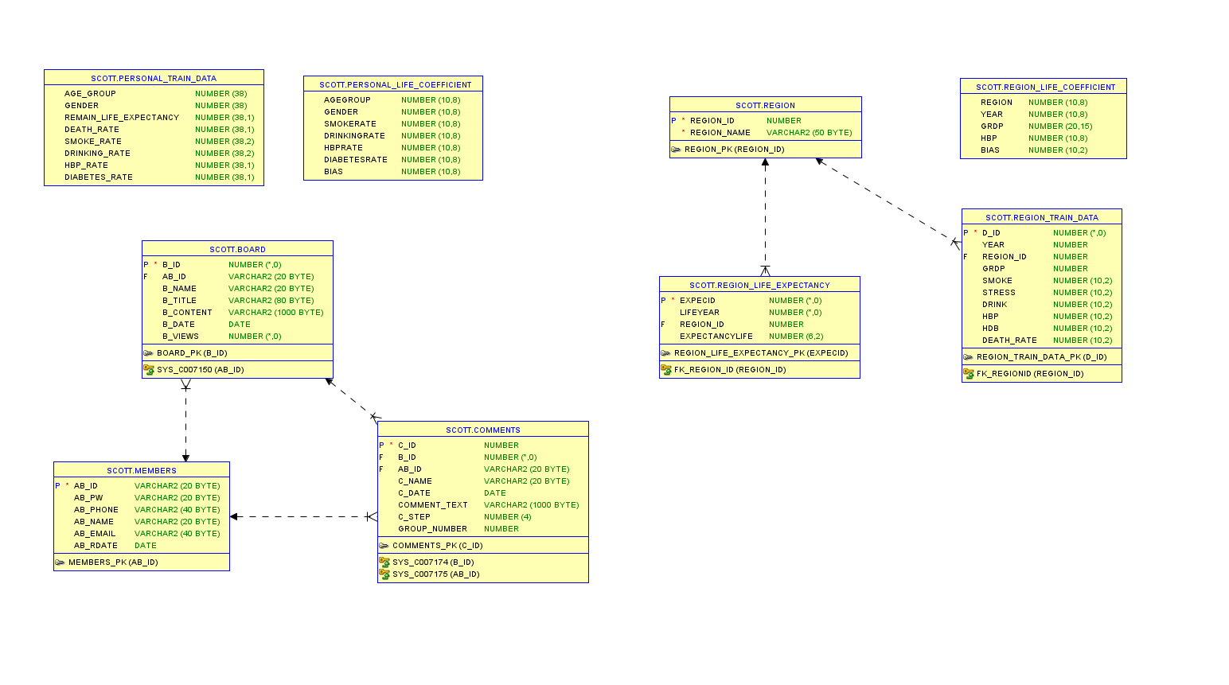
8.
ERD(Entity Relationship Diagram)
개인 기대 수명, 지역 기대 수명, 게시판 관련 데이터 테이블
32

Slide 33
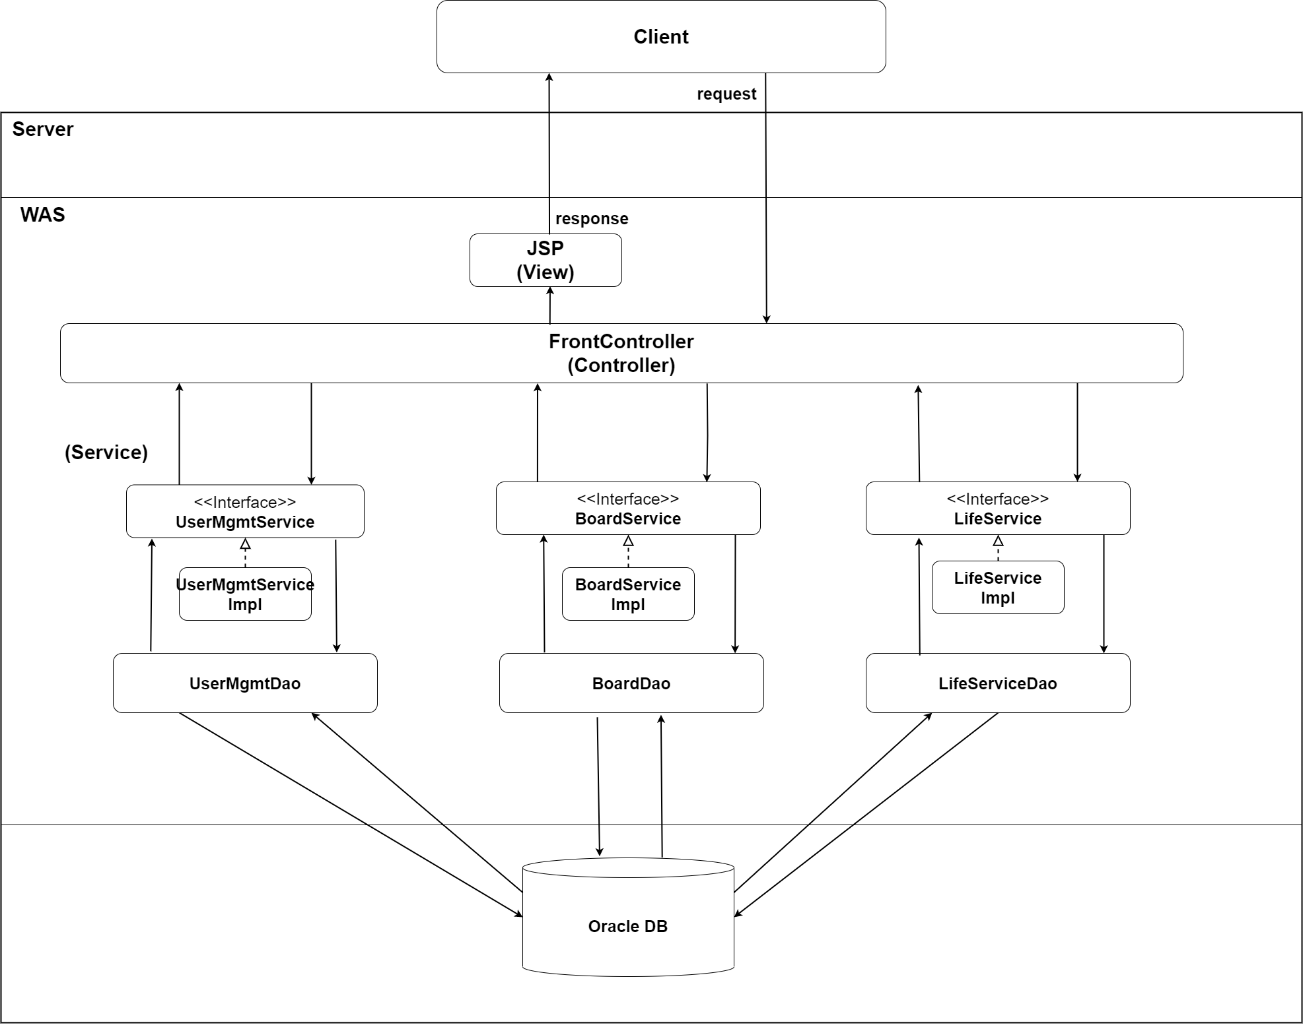
9.
소프트웨어 아키텍처
33

Slide 34
10.
향후 개발 계획
1. JDBC를 MyBatis로 전환
2. 훈련 모델에 다양한 기법을 적용
JDBC의 복잡성을 줄이고 DAO에 삽입되어 있는 SQL 쿼리를 제거함으로써 코드의 가독성과 개발 생산성을 향상
경사 하강법, 특성 공학과 같은 다양한 기법을 학습하여 서비스에 사용되는 모델의 정확도를 향상
3. React를 사용한 클라이언트 최신화
자바스크립트 코드를 React로 변환하여 애플리케이션의 재사용성과 가독성, 성능을 향상
34

Slide 35
11.
프로젝트 개발 소감
“선형 회귀 모델 개발 경험”
현재 구성되어 있는 서비스를 개발하기까지 많은 고민을 했습니다. 다중 선형 회귀를 통한 예측을 처음 진행하는 만큼 모델의 정확도도 떨어지고 변수들간의 상관관계가 제가 생각했던 것처럼 안 나오는 경우도 빈번히 발생했습니다. 하지만 계속 공부를 진행하며 모델의 변수를 추가해보고, 변수간의 스케일을 조정해보는 등의 방법을 사용하여 원하는 값에 가까운 수치를 얻을 수 있었습니다. 이 경험을 통해 어떤 문제가 있을 때에는 단순히 문제만을 붙잡고 있는 것보다는 보다 정확한 개념에 대한 공부를 진행하고 다양한 시각에서 문제를 바라보는 것에 대한 중요성을 깨달았습니다.
“팀장이라는 역할에 대한 고민”
이번 프로젝트에서 팀장을 처음 맡게 되었습니다. 처음 진행하는 웹 프로젝트에 팀장을 맡으며 여러가지 걱정이 되었습니다. 프로젝트 진행 도중에도 제 서비스도 구현하면서 팀원들의 일정 조율, 코드를 합치는 경우에는 서비스 간 충돌도 발생하는 문제도 발생하는 등 이 밖에도 예상치 못한 상황이 많이 발생했습니다. 하지만 팀원들과 협업하여 이러한 상황들을 하나씩 해결하며 무사히 프로젝트를 마치게 되었고, 이로 인해 예상치 못한 상황에 대한 대처 능력과 팀장으로서 성공한 경험을 통해 넓은 시선으로 바라볼 수 있는 안목, 자신감을 얻을 수 있었습니다.
35

